Slide 1
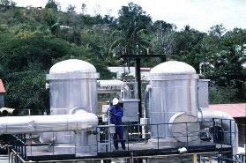
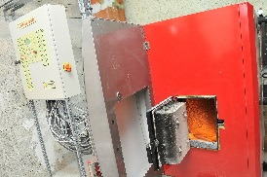
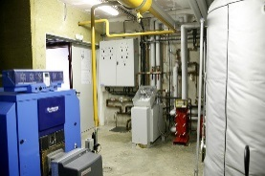
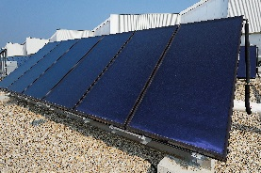
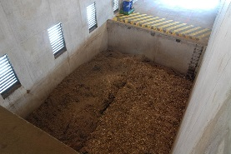
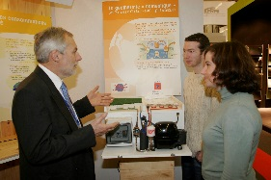
Contrat de développement des ENR :
L’ADEME vous propose un partenariat incitatif pour le développement des ENR thermiques
Pourquoi un contrat de développement patrimonial des ENR thermiques
Vous êtes propriétaire d’un patrimoine bâti important avec de forts besoins énergétiques?
Vous devez planifier sur plusieurs années un programme de travaux sur vos systèmes de chauffage et de production d’eau chaude sanitaire ?
Les énergies renouvelables sont un atout pour vous ou votre territoire ?
LE CONTRAT DE DÉVELOPPEMENT PATRIMONIAL DES ÉNERGIES RENOUVELABLES THERMIQUES EST FAIT POUR VOUS !
Le contrat de développement patrimonial des ENR thermiques, c’est :
Un véritable partenariat technique et financier avec l’ADEME :
La phase faisabilité vous permet d’avoir une vision claire et à long terme des travaux à engager.
La phase réalisation vous donne accès pour l’ensemble de votre programme de travaux à un financement unique, avec un objectif de performance et de qualité des installations.
Les plus du dispositif
Une visibilité dans le temps sur les travaux à engager.
Une subvention unique et lisible pour l’ensemble du programme !
Pendant toute la durée du contrat (3 à 6 ans), vous bénéficiez d’un accompagnement technique de l’ADEME, au plus près de vos besoins.
L’ADEME Bretagne accompagne vos projets de développement des ENR– Appel à projets 2021

Slide 2
Critère d’éligibilité:
Au moins 3 installations
Une volonté de développement global et conséquent des filières ENR
Seuils mini Fonds Chaleur cumulés sur 3 ans :
Solaire : au moins 25 m² ;
Biomasse¹ : au moins 1 200 MWh ;
Géothermie, au moins 25MWh.
Etre porté par un seul et même opérateur
Pour les projets biomasse, respecter les orientations régionales du Plan Bois Energie Bretagne¹
Modalités d’aide :
Accompagnement du porteur de projet en phase de faisabilité
70% maximum de subvention si l’étude est externalisée
Accompagnement du porteur de projet en phase opérationnelle
L’aide sera calculée en appliquant les taux d’aide Fonds Chaleur classiques à chacune des installations attendues dans le contrat.
POUR DÉPOSER UN PROJET :
Documents disponible sur la plateforme Agir : https://agirpourlatransition.ademe.fr/
Dates limites de dépôt des dossiers:
Mardi 6 Décembre 2022
Contact pour tout complément d’information :
- Claire BARAIS (claire.barais@ademe.fr / 02 99 85 89 23)
¹Dans le cadre du plan bois cofinancé par la Région Bretagne et les départements de l'Ille et Vilaine et du Finistère.
POUR EN SAVOIR PLUS SUR LE FONDS CHALEUR ET LES CONTRATS DE DEVELOPPEMENTS DES ENR:
Consultez le site Internet ADEME dédié : https://fondschaleur.ademe.fr/.
L’ADEME Bretagne accompagne vos projets de développement des ENR– Appel à projets 2021

